Slide 1
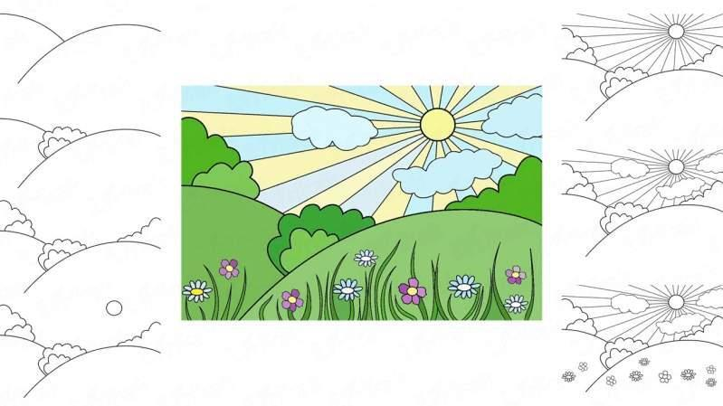
Учимся рисовать
весенний пейзаж

Slide 2
ВАМ ПОНАДОБИТСЯ:
лист бумаги;
карандаш простой;
ластик;
линейка;
цветные карандаши (краски или фломастеры).

Slide 3
Надо помнить, что рисунок состоит из трех планов: переднего, среднего и заднего.
На переднем плане отображаются детали, которые ближе всех; на среднем – те, что дальше; изображения на заднем плане самые маленькие, потому что находятся вдали.

Slide 4

Передний план
Простым карандашом изобразите холм, который занимает большую часть рисунка. Линию следует вести плавно, острых углов не должно быть.

Slide 5
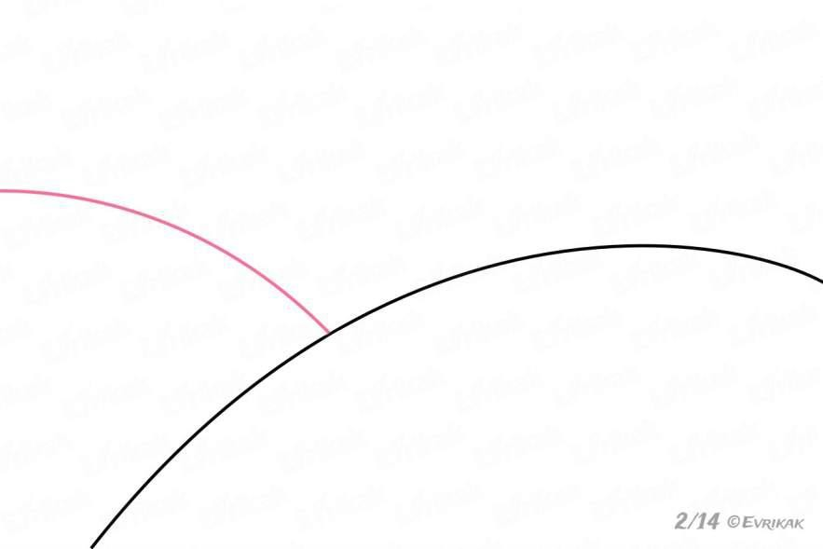
Средний план
Простым карандашом тоже рисуйте холм, но его часть скрывается за первым.

Slide 6
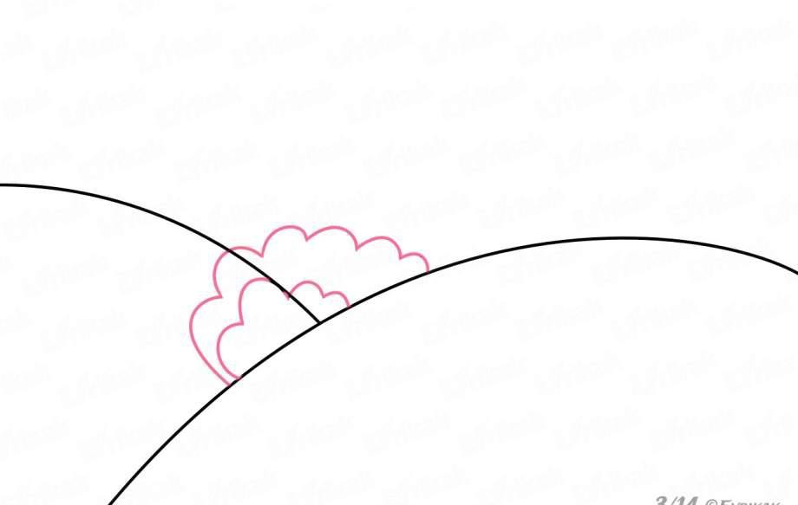
Кусты
На пересечении холмов изобразите кусты с помощью волнистых линий (простым карандашом).

Slide 7
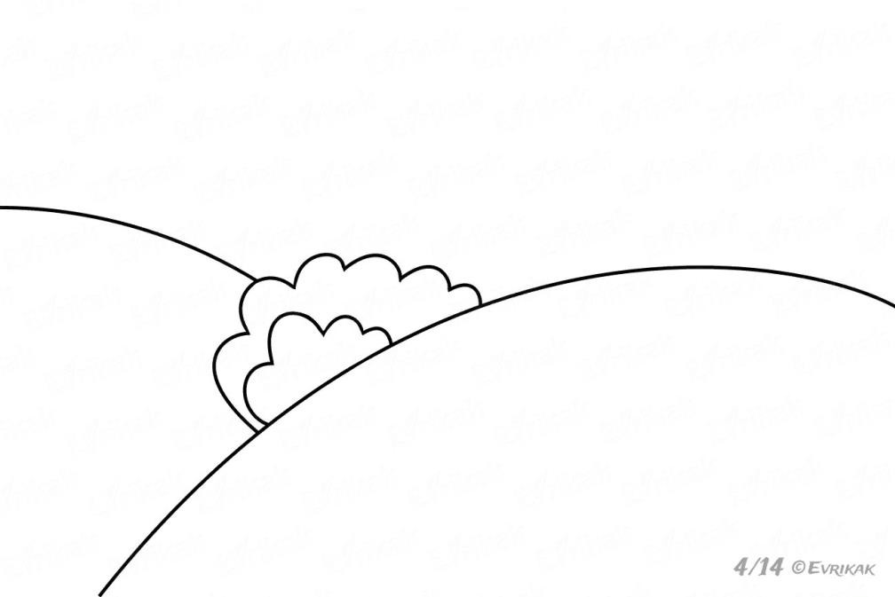
Сотрите ненужные детали.

Slide 8
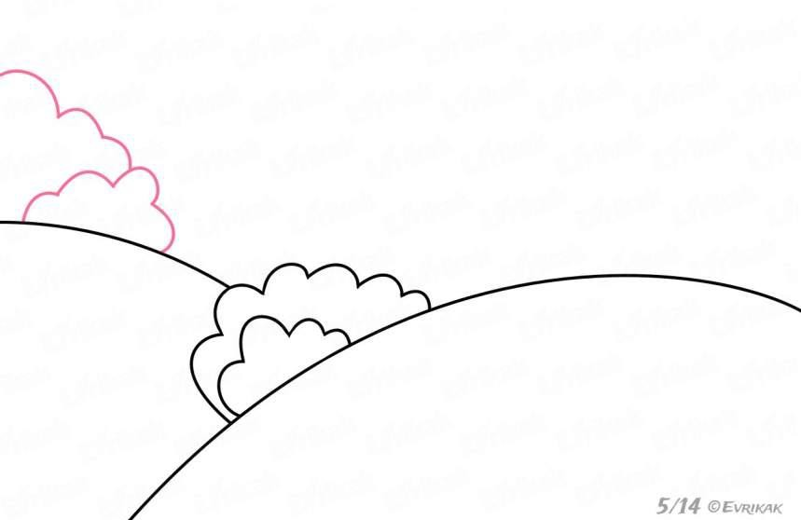
Задний план
Предметы и очертания сливаются в одно очертание. Нарисуйте кусты волнистыми линиями. А может, это верхушки деревьев, скрытые за холмами.

Slide 9
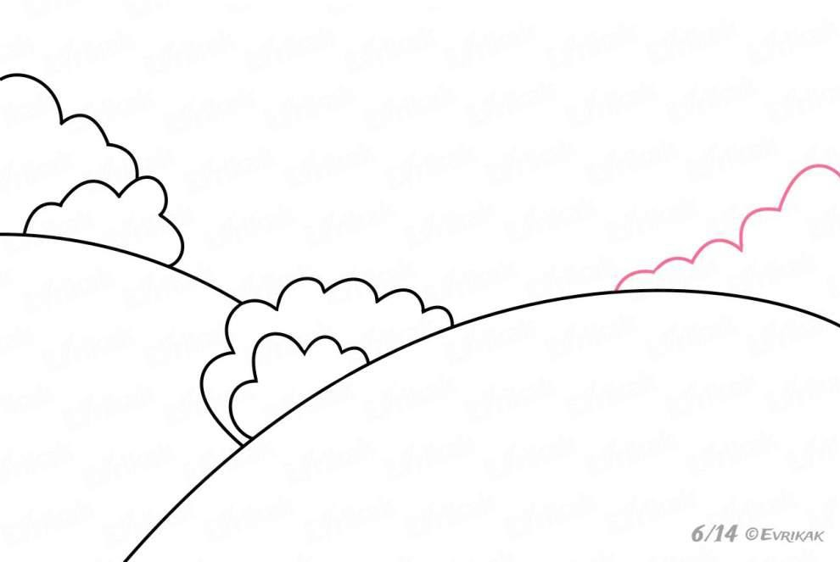
С другой стороны можно наметить контуры леса.

Slide 10
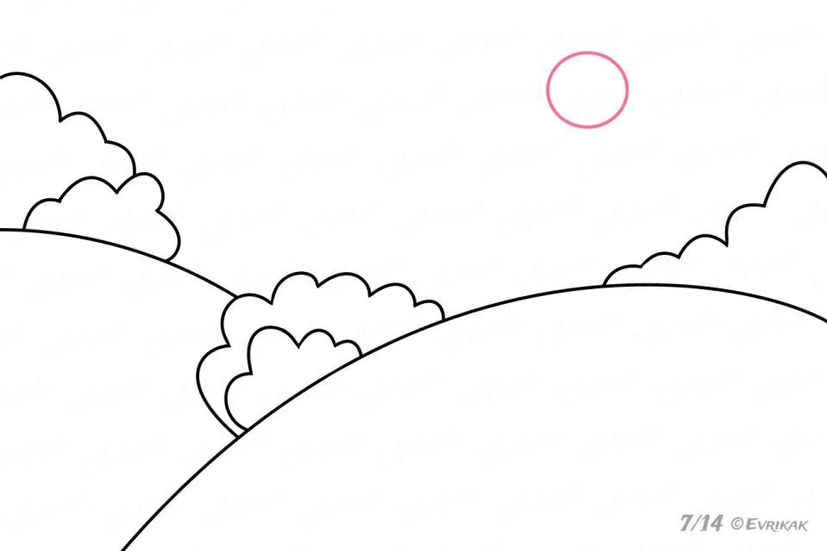
Солнце
Рисуйте небесное светило высоко в небе с помощью монетки или циркуля.

Slide 11
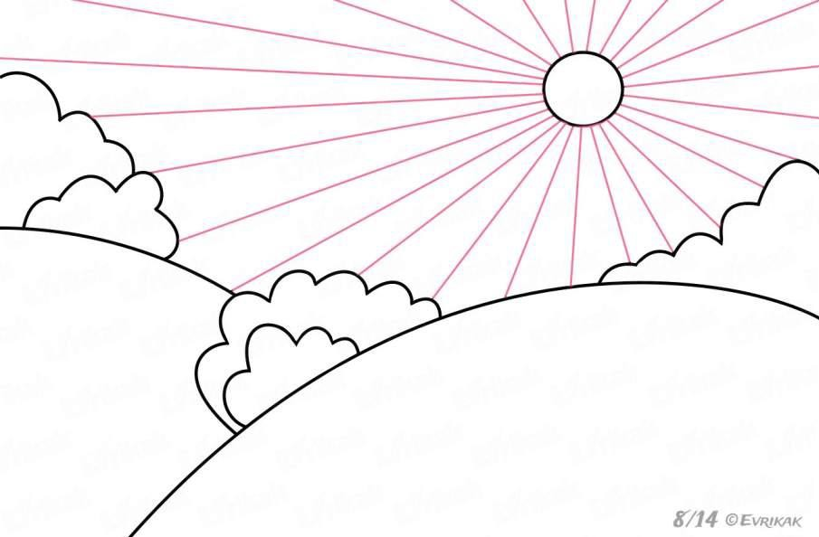
Лучи
От солнца во все стороны отходят лучи. Их изобразите с помощью линейки.

Slide 12
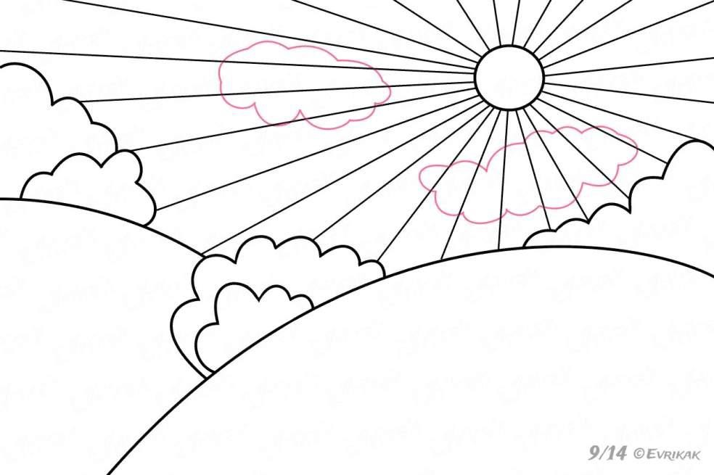
Тучи
Нарисуйте несколько пушистых тучек в небе.

Slide 13
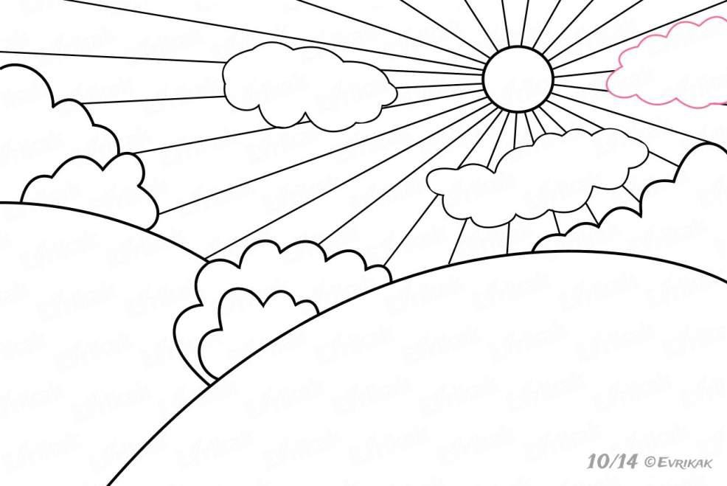
Сотрите лишние линии, которые пересекаются.

Slide 14
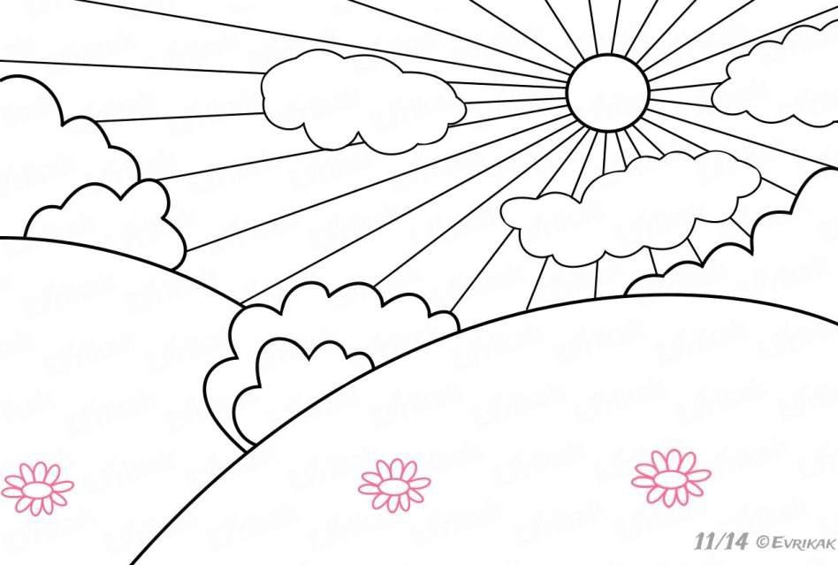
Цветы
Украсьте рисунок цветами.

Slide 15
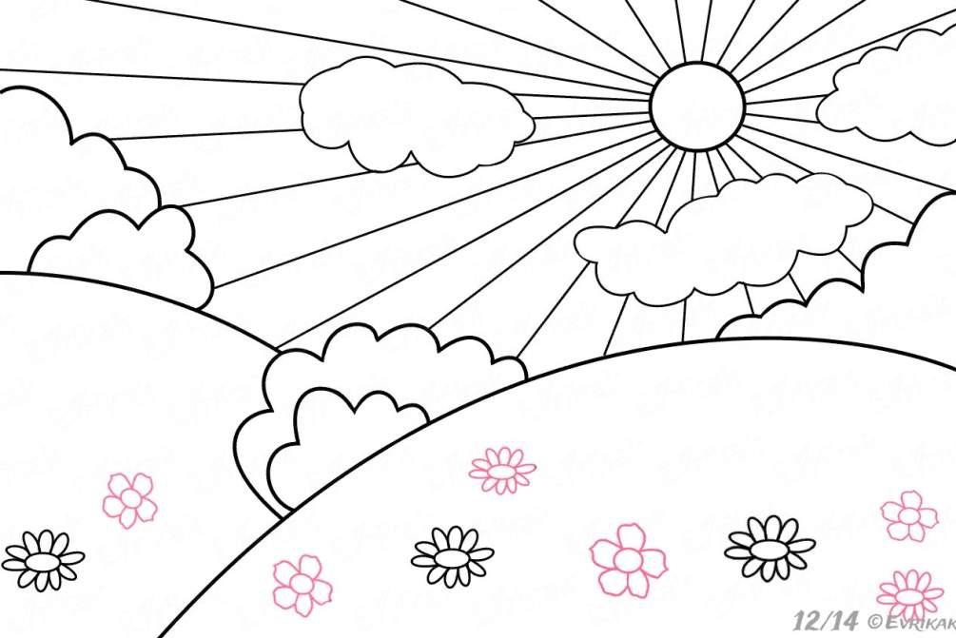
Вы можете изобразить разные цветы и столько сколько захотите.

Slide 16
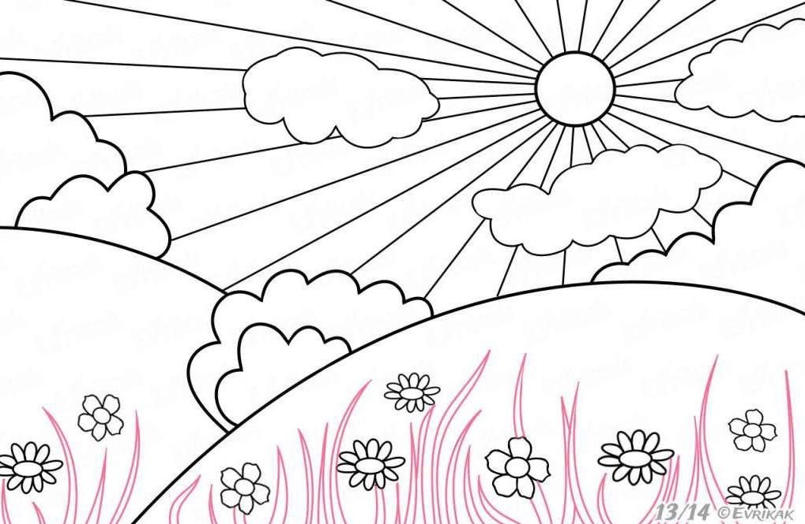
Трава
Рисуем высокие стебли.

Slide 17
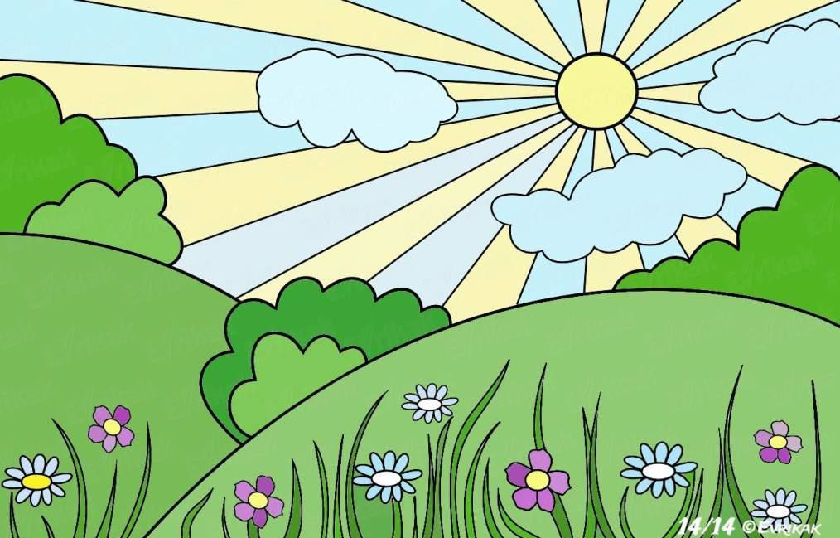
Раскрашиваем
Рисунок можно раскрасить цветными карандашами, красками или фломастерами.

Slide 18
Молодцы!!!

